Slide 1


STUDICA
… kort fortalt

Slide 2
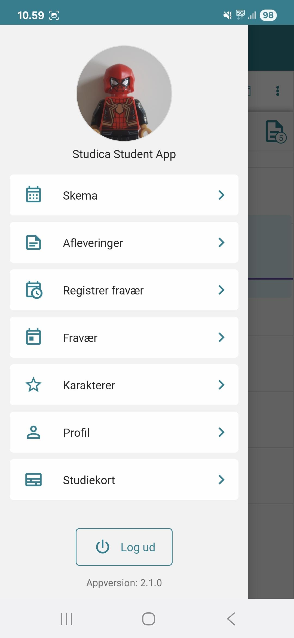
Overblik
  STUDICA mobil app har funktionerne til at give eleven et hurtigt overblik i hverdagen og udføre nem selvbetjening.
  Appen kan hentes i Apples App Store og Google Play.
  Eleven logger ind med Unilogin eller e-mail og adgangskode fra skolen.
  I appen kan eleven:
    Se skema, lektioner, lektier og afleveringer
    Se tal om fravær og registreringer af fravær
    Registrere fravær for dagen
    Se karakterer og merit
    Tilføje profilbillede
    Se studiekort
STUDICA

Slide 3
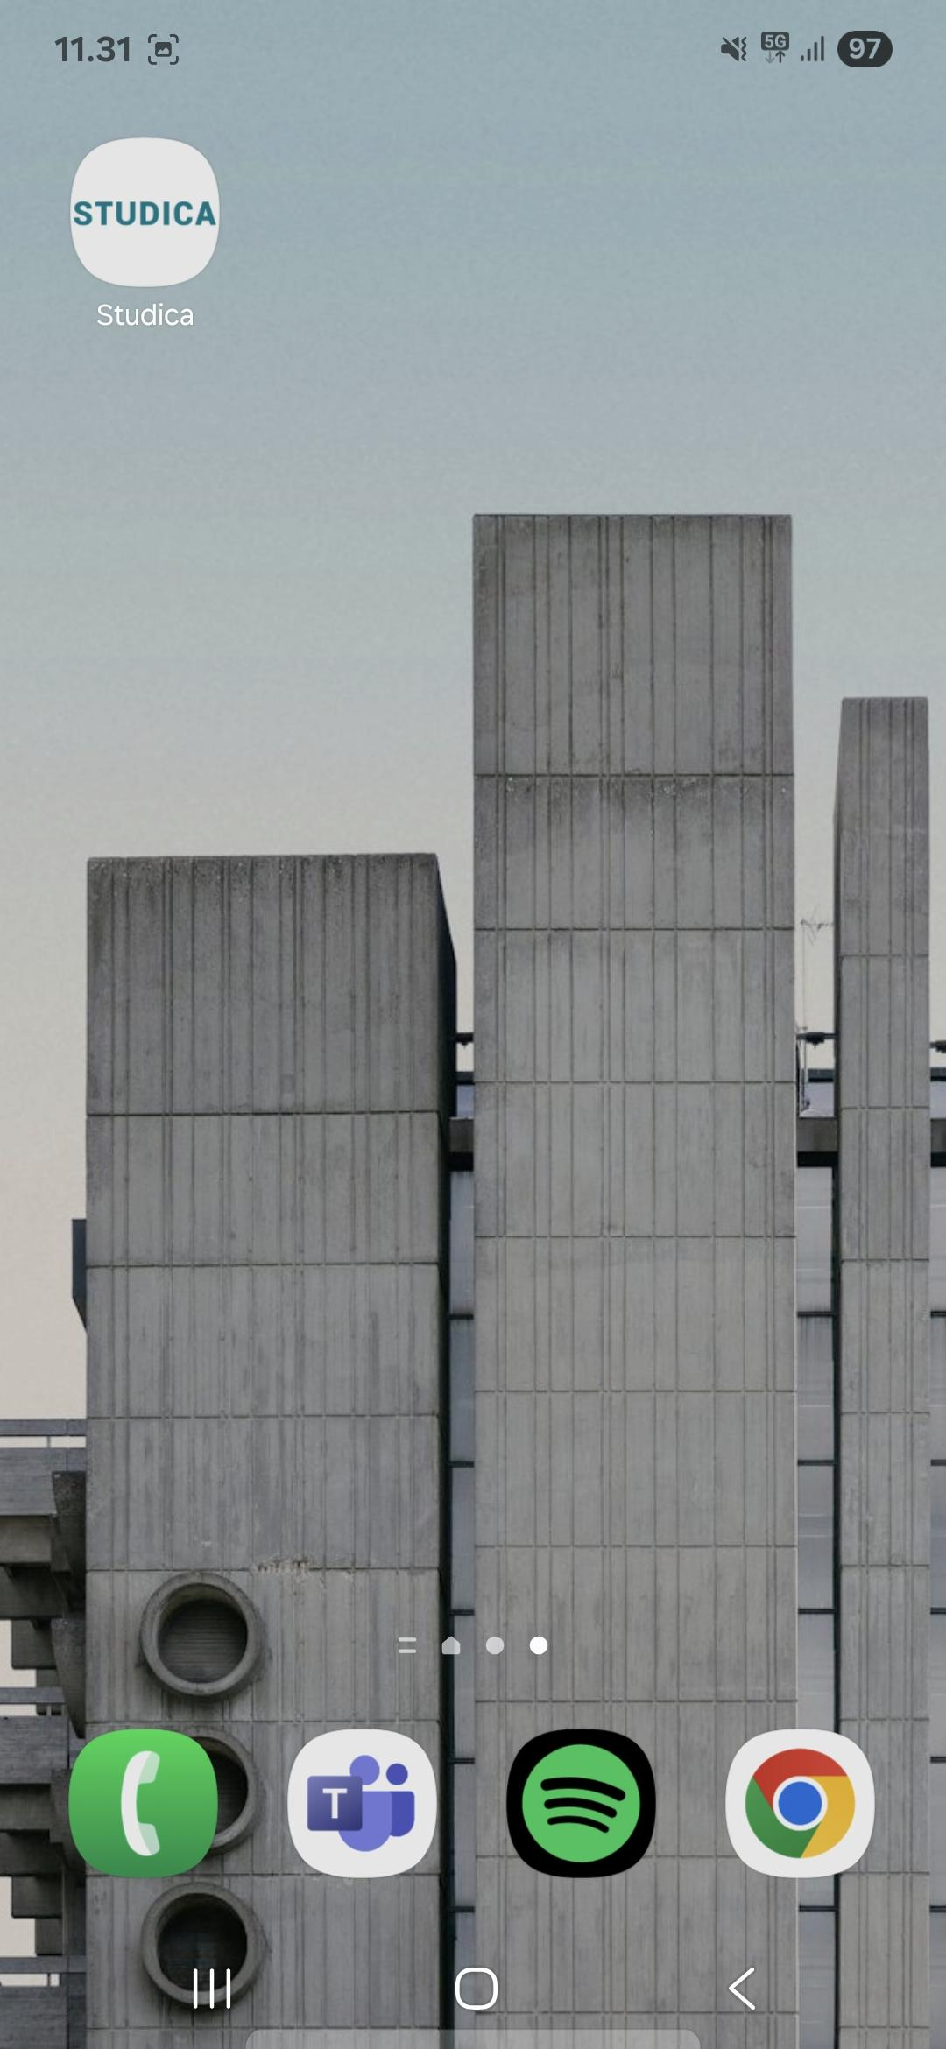
Hent appen
  Appen hentes af eleven i Apples Appstore og Google Play.
  Eleverne finder appen i app stores ved at søge efter STUDICA.
STUDICA

Slide 4
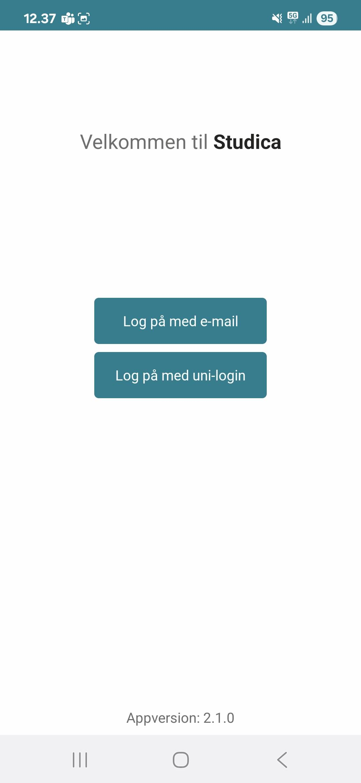
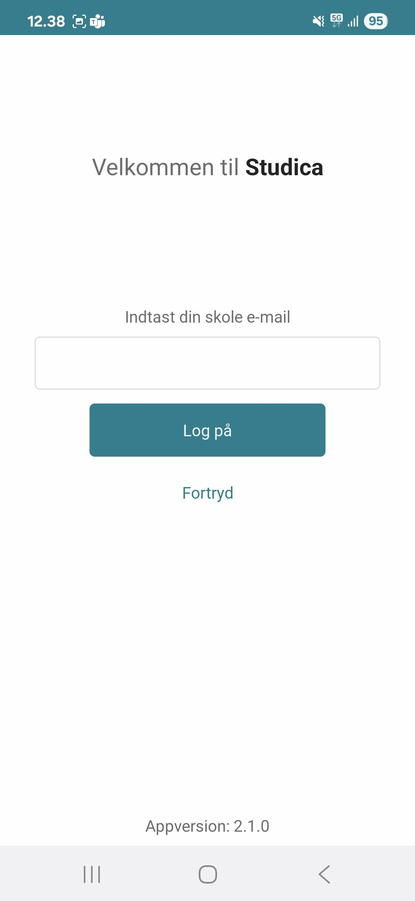
Log in
  Eleven logger ind med e-mail og adgangskode fra skolen, med Unilogin eller MitID.
  Hvis eleven tilhører en uddannelsestype, som ikke har adgang til at benytte appen, så vil eleven ikke kunne logge på.
STUDICA

Slide 5
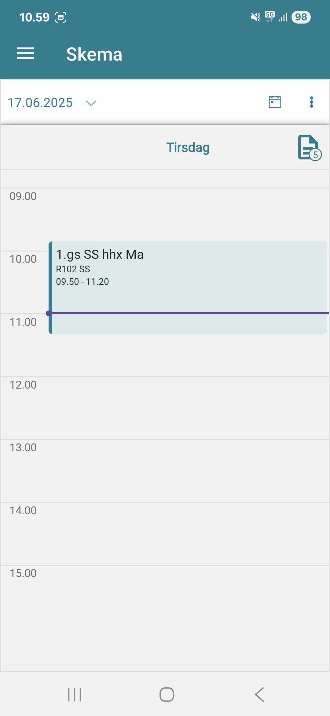
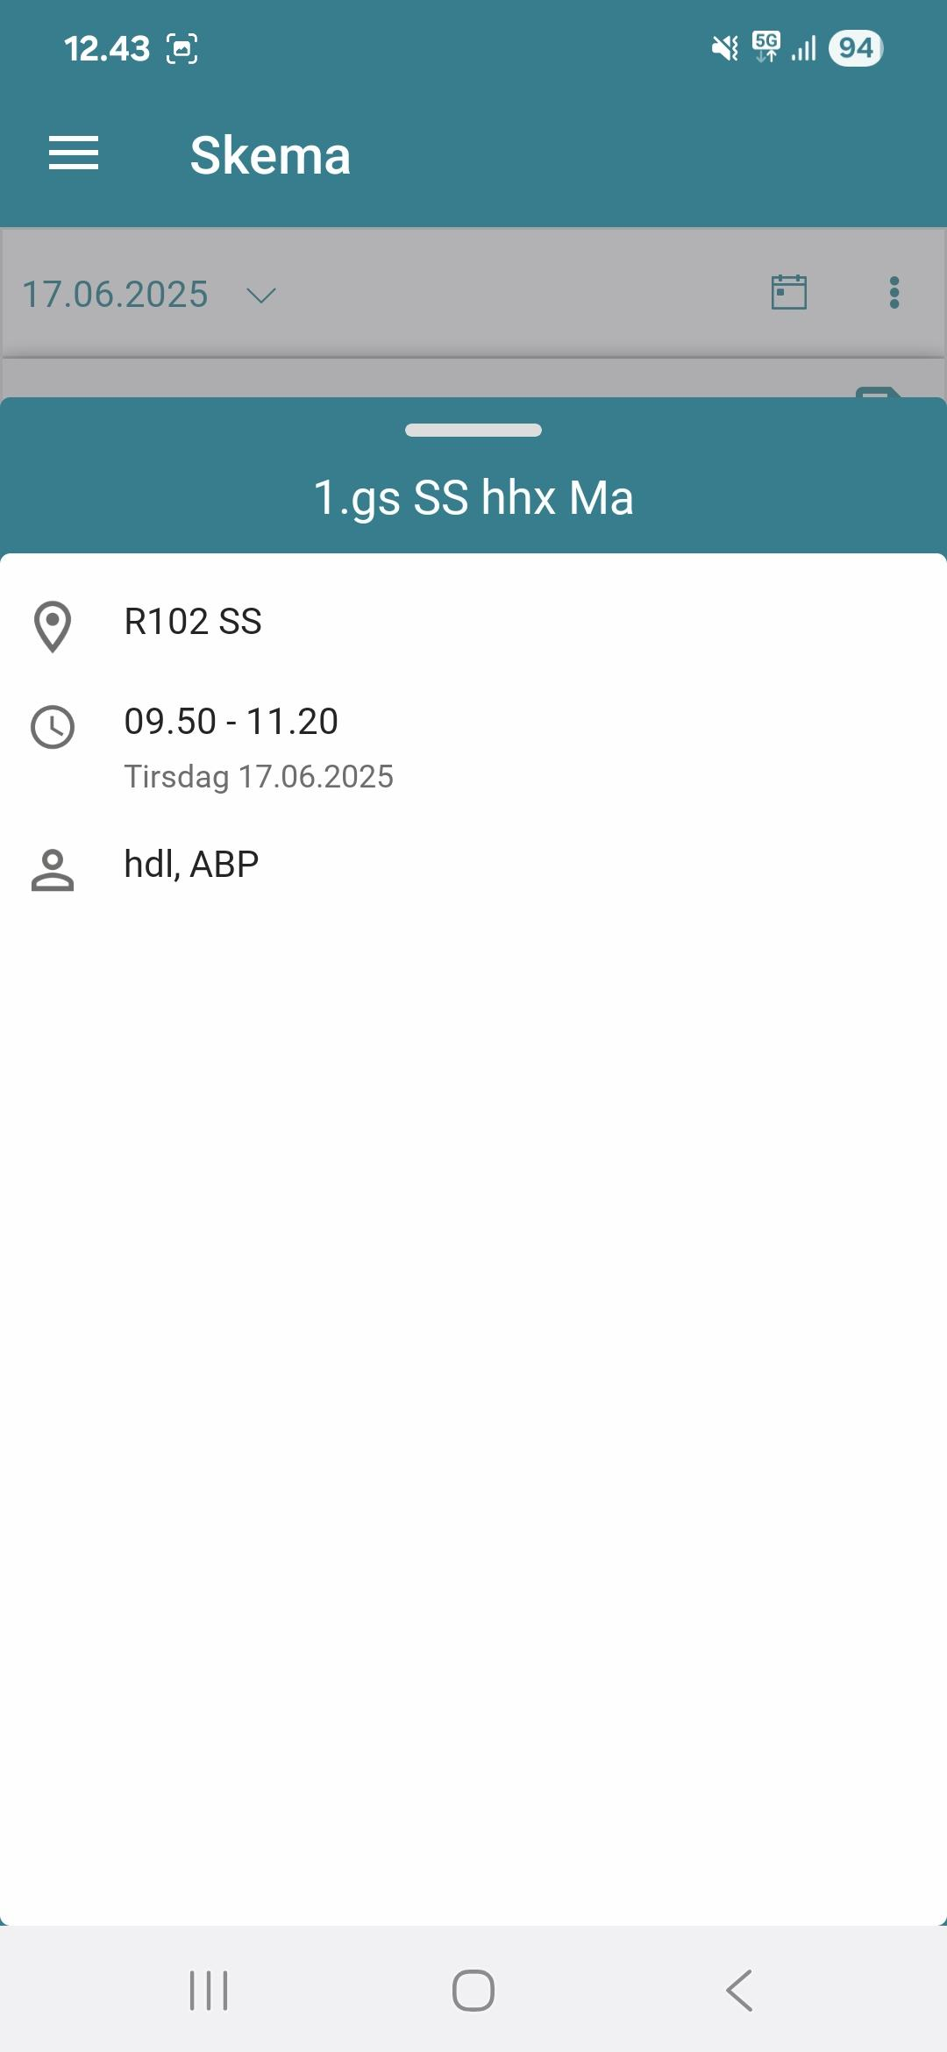
Skema
  Appen åbner på dagens skema.
  Lektioner kan åbnes og eleverne kan se titel på faghold, lokale og underviser.
STUDICA

Slide 6
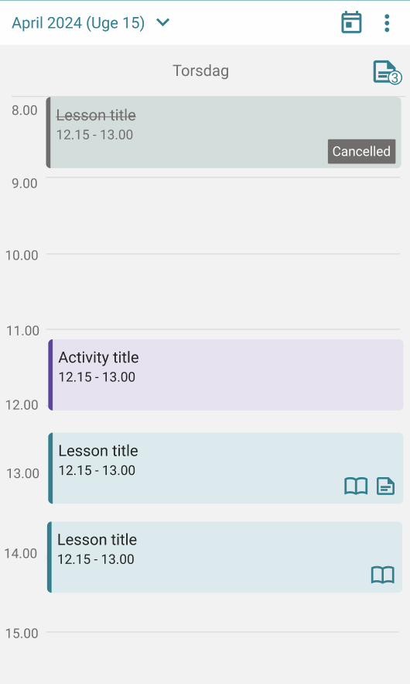
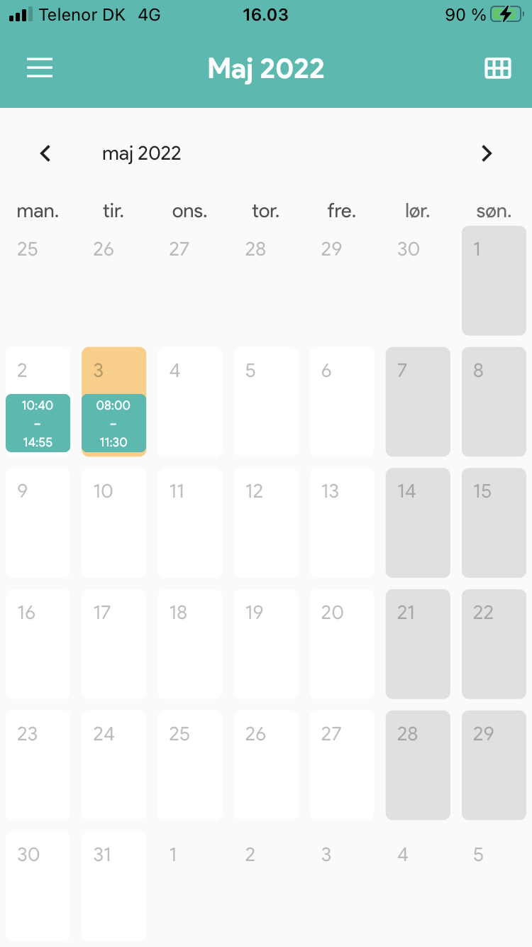
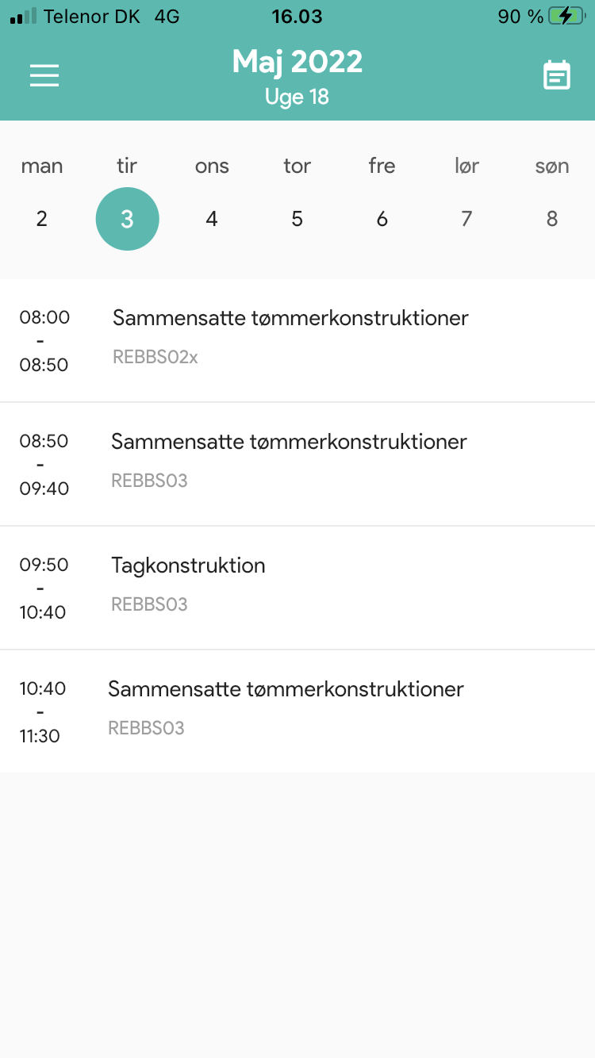
Forskellige skemabrikker
  Skemaet kan også indeholde andre skemabrikker
  Hvis en lektion er aflyst, vil den fremstå grå med et aflyst eller cancelled markat, afhængigt af sprogindstillingen.
  Hvis du har en begivenhed vil den fremstå som en lilla skemabrik
STUDICA

Slide 7
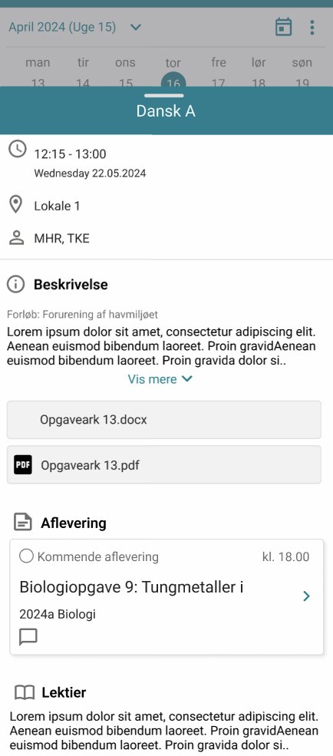
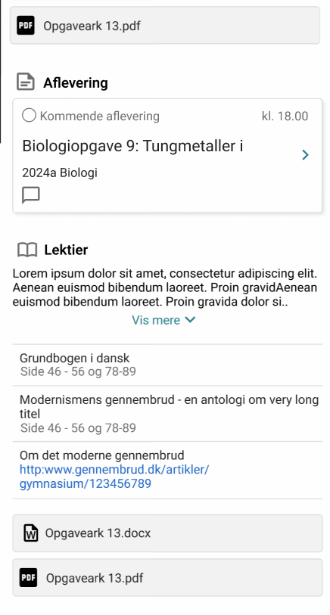
Lektions-indhold
  Hvis lektionen har en lektie eller en aflevering kan dette ses på skemabrikken
  Indholdet på lektionen kan ses ved at klikke på den og scrolle ned. Lektioner kan indeholde:
    Lektionsbeskrivelse
    Filer til lektionen
    Aflevering på lektionen
    Lektier
    Lektiebeskrivelse
    Lektiers fysisk materiale
    Filer til lektier
STUDICA

Slide 8
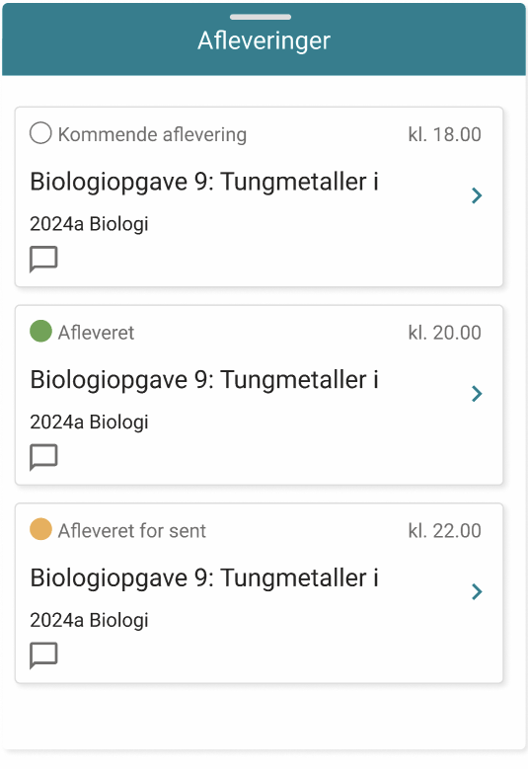

Afleveringsoversigt i skema
  Hvis man har en aflevering for til på dagen, vil det vises i øverste højre hjørne af skemaet. På ikonet vil antal afleveringer man har for også være angivet.
  Klikker man på ikonet, vil man kunne se en liste over de afleveringer man har for.
  Har man afleveret alle afleveringer, vil ikonet indeholde et flueben.
Afleveringer
STUDICA

Slide 9
Menu
  Ved tryk på menu-ikonet åbner menuen, som giver adgang til appens øvrige funktioner.
  Menupunkterne er :
    Skema
    Afleveringer
    Registrer fravær
    Fravær
    Karakterer
    Profil
    Studiekort
    Eleven kan logge ud af appen.
  Nederst vises hvilken version af appen, som eleven har installeret. Det er nyttigt i forbindelse med supporthenvendelser.
Menu-ikon
STUDICA

Slide 10
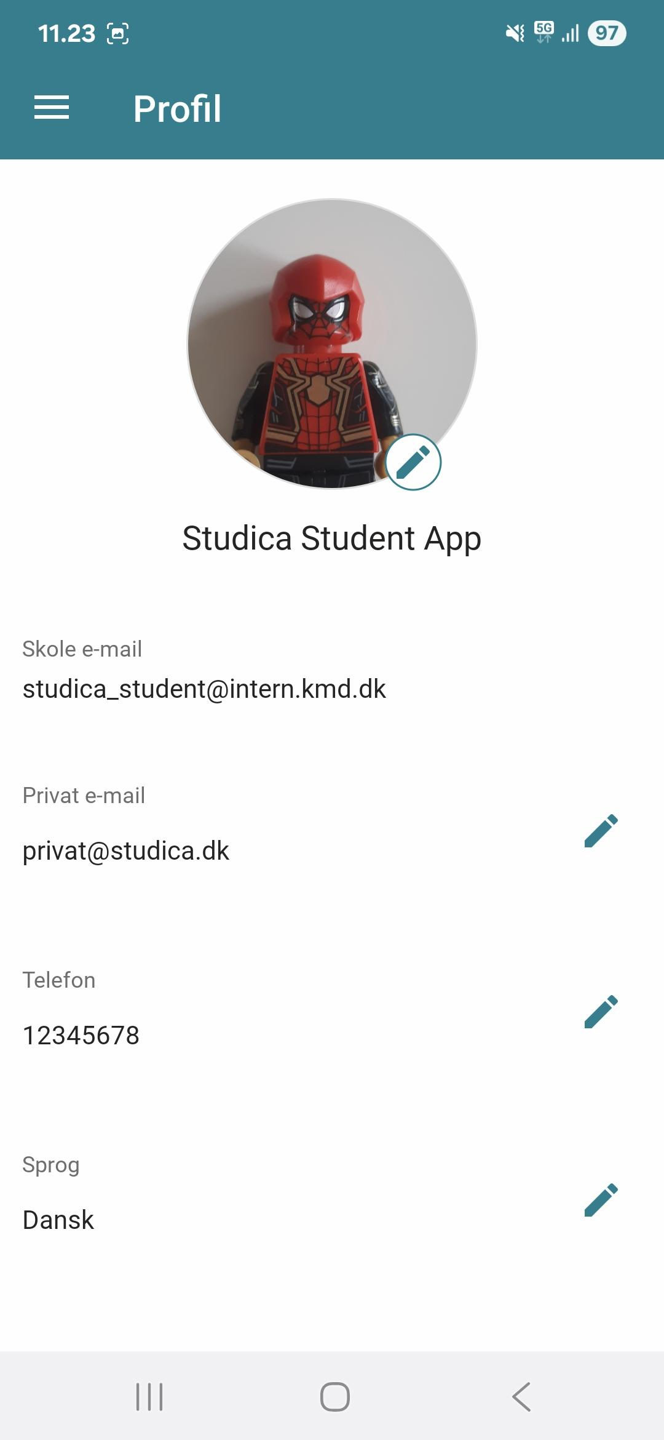
Elevprofil
  I elevprofilen kan eleverne se udvalgte oplysninger, tilføje og opdatere dem.
  Eleven kan tilføje og rette:
    Profil foto, som også anvendes i studiekort og vises i brugergrænsefladerne for undervisere og administrative medarbejdere i STUDICA.
    Privat e-mail og telefonnummer. Dette opdateres i elevprofilen i STUDICA.
  Eleven kan skifte mellem visning i sprogene dansk, engelsk og tysk.
STUDICA

Slide 11
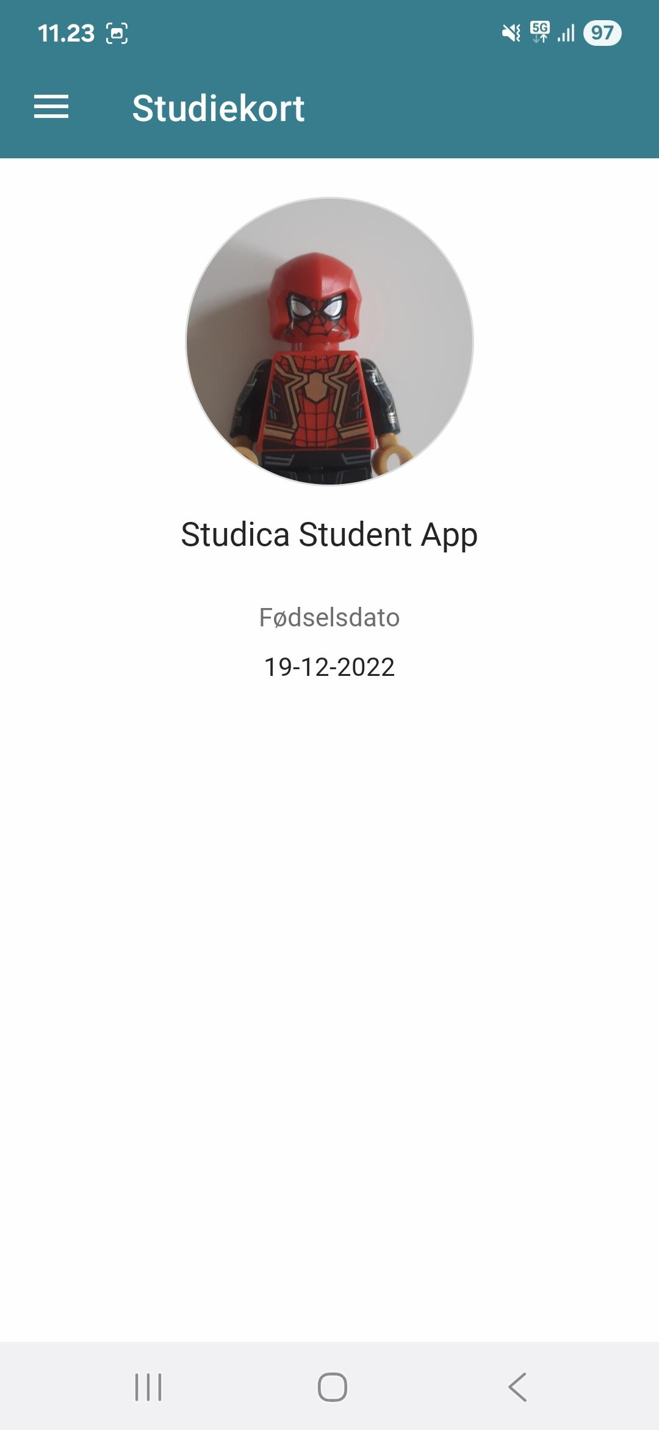
Studiekort
  Studiekortet viser elevens profilfoto, navn, fødselsdato og skolens logo.
STUDICA

Slide 12
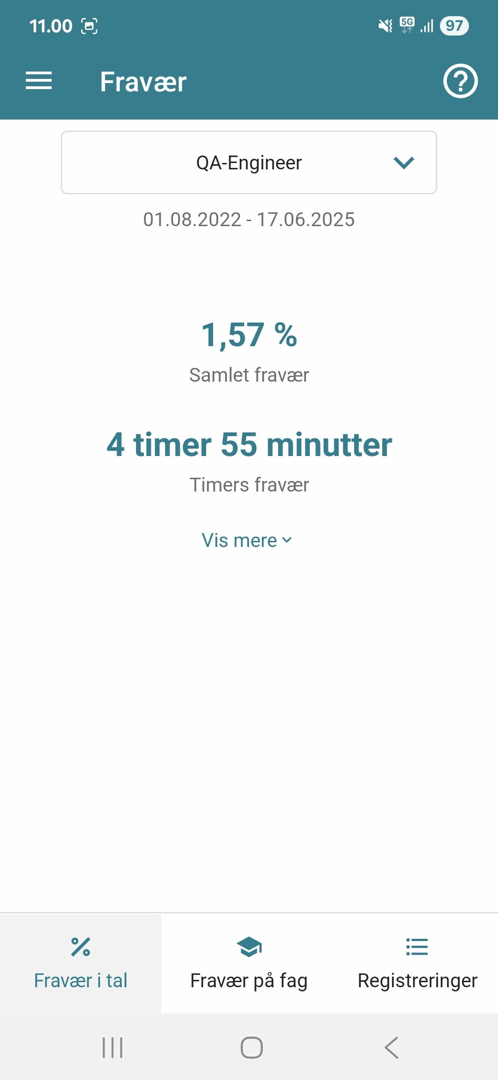
Fravær
  Appen viser elevens fravær fordelt på 3 undersider:
    Fravær i tal. Her vises samme ‘nøgletal’ som vises for underviser og administrativ medarbejder i elevprofilen.
    Fravær på fag. Her vises elevens samlede og ulovlige fravær for hvert faghold.
    Registreringer: her vises de enkelte registreringer af fravær.
  Under 'Fravær i tal' og 'Fravær i fag' vises fraværet opgjort for elevens aktuelle fraværsperiode.
  Eleven kan skifte til tidligere eller fremtidige fraværsperioder (fravær kan registreres for fremtidige uddannelsesforløb). Registreringer viser alle elevens registreringer på tværs af uddannelsesforløb.
Eleven kan skifte mellem uddannelsesforløb/klasse hvis flere
Undersider
STUDICA

Slide 13
Fravær i tal
  Under 'Fravær i tal' vises som udgangspunkt elevens samlede procentvise fravær frem til dags dato og antal klokketimer, der er registreret fravær for eleven.
  Ved at klikke på ‘Vis mere’ udvides overblikket til at vise flere oplysninger om fraværet.
Link til flere oplysninger
STUDICA

Slide 14
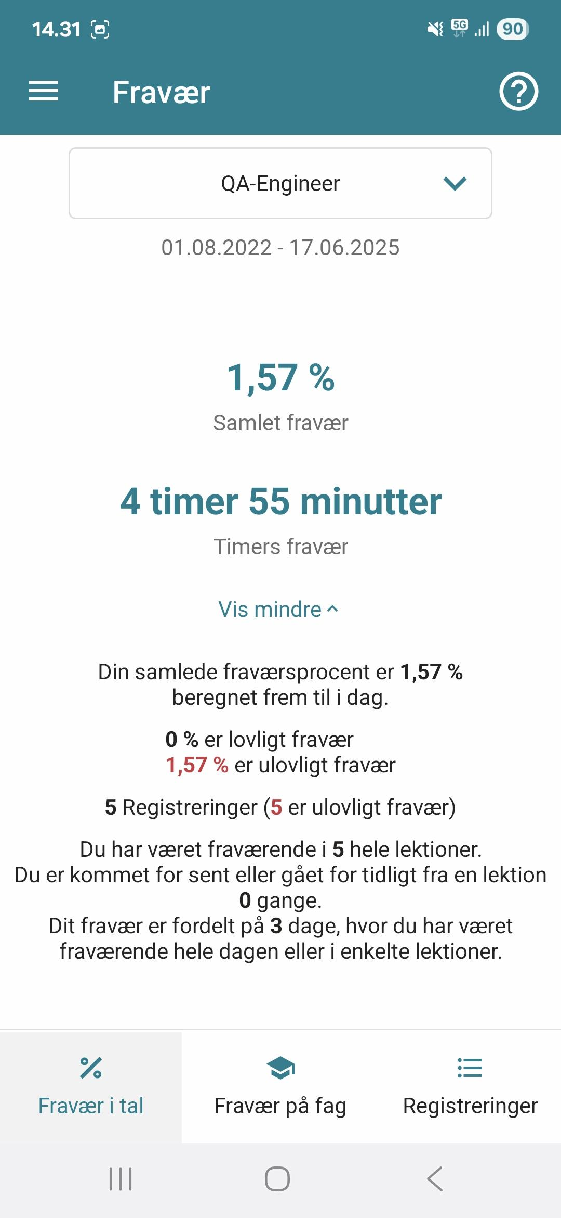
Fravær i tal
  Ved klik på ‘Vis mere’ udvides overblikket til at vise flere oplysninger om fraværet. Tallene er her placeret i en forklarende tekst.
  Eleven kan se:
    Samlet fraværsprocent
    Procent lovligt fravær
    Procent ulovligt fravær
    Timer og minutters fravær
    Antal registreringer af fravær
    Antal registreringer af ulovligt fravær
    Antal hele lektioners fravær
    Antal registreringer af delvis fravær
    Antal dage som fraværet er fordelt på
STUDICA

Slide 15
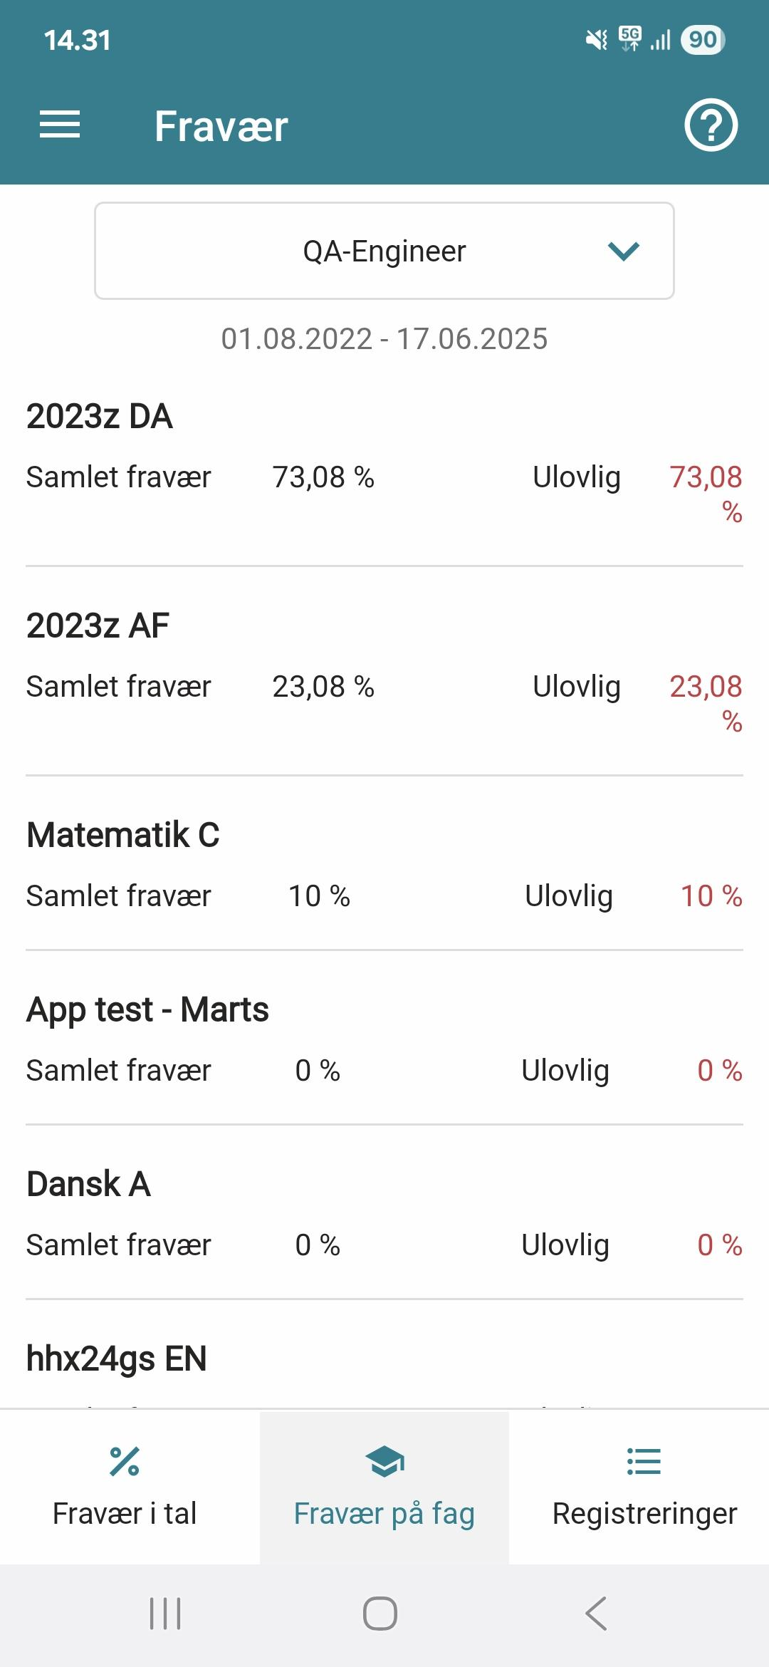
Fravær i fag
  Eleverne ser her fravær opgjort for de enkelte faghold, som eleven er tilmeldt.
  Der vises samlet fravær og ulovligt fravær pr. faghold.
STUDICA

Slide 16
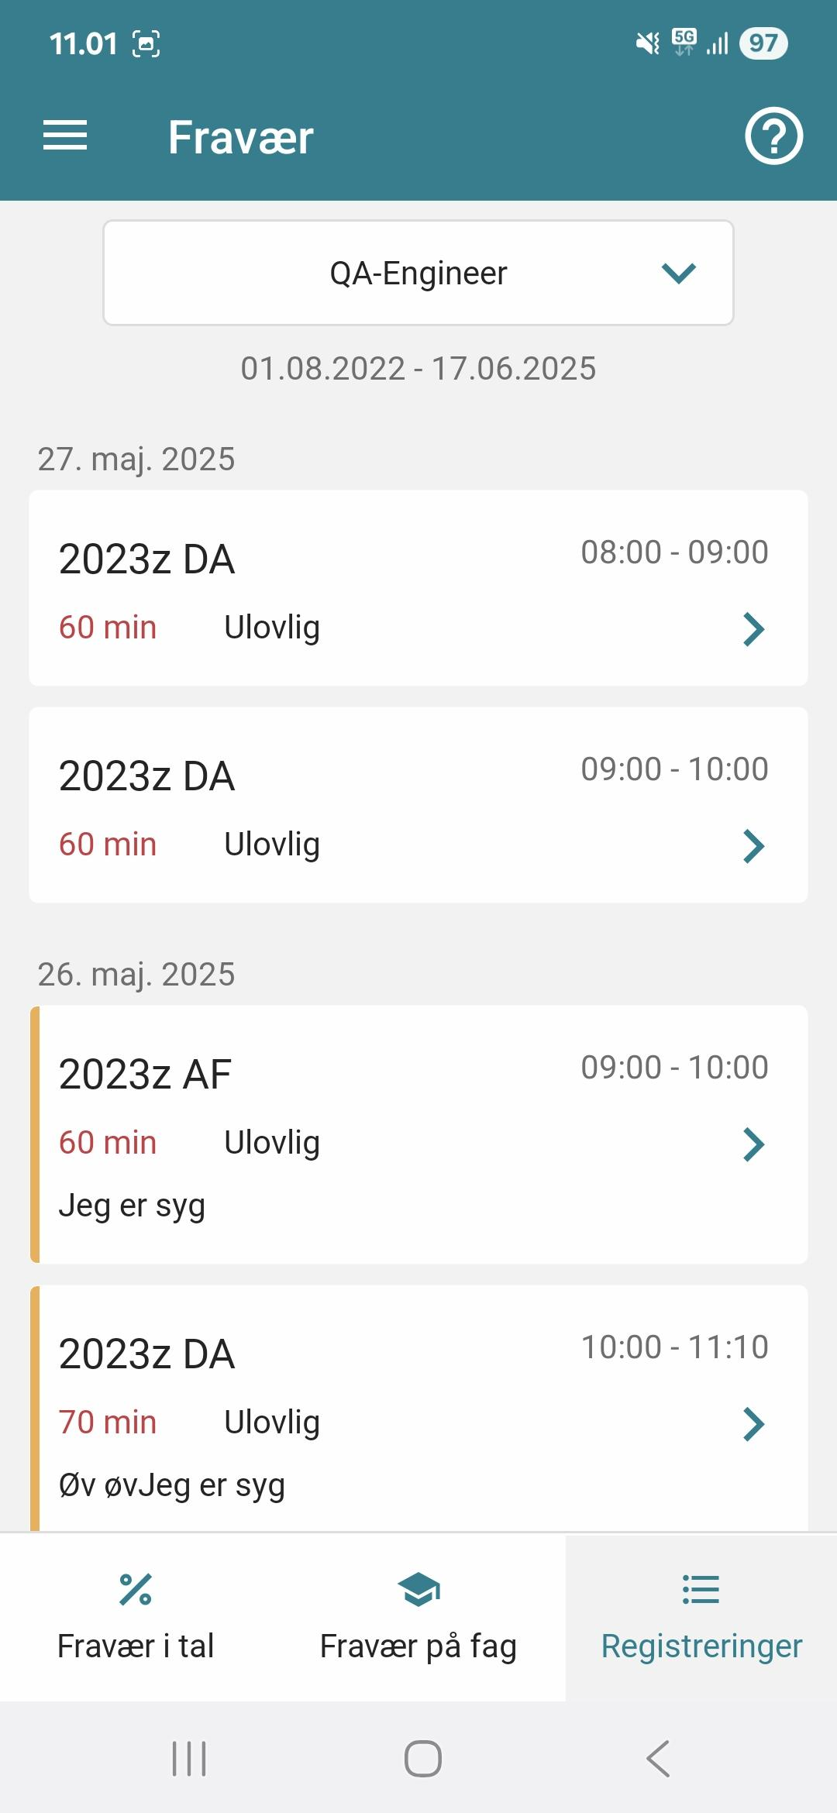
Registreringer
  Under registreringer vises de enkelte registreringer af fravær.
  Registreringerne er for den samlede skoleperiode – perioden vises over registreringerne. Fremtidige registreringer vises også
  (fx ferie som er registreret forud).
  Eleven kan se dato, faghold og tidspunkt for registreringen, samt fraværets varighed, og om det er registreret som lovligt eller ulovligt fravær.
  Hvis eleven har tilføjet en bemærkning til registreringen, vises den i listen.
STUDICA

Slide 17
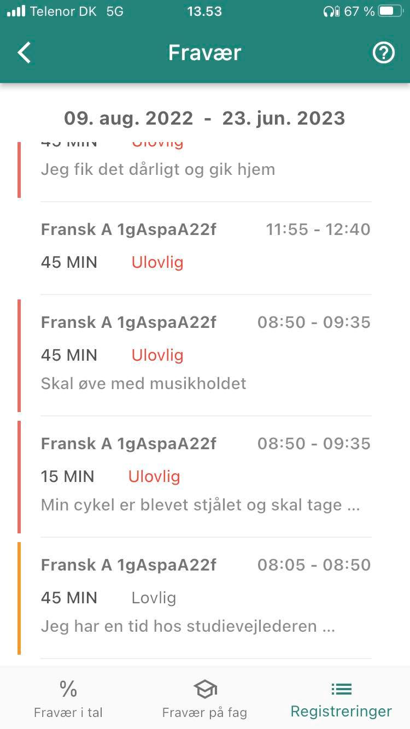
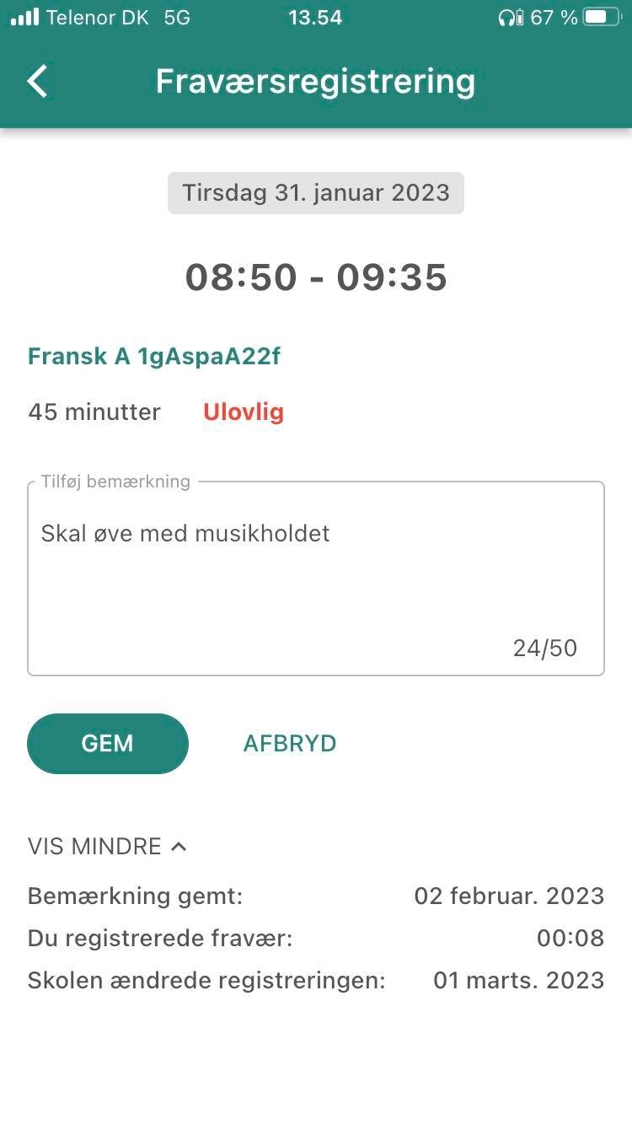
Elevens registreringer
  Hvis eleven selv har registreret fravær, er det indikeret ved en gul kant i venstre side.
  Har eleven tilføjet en kommentar til sin registrering, vises den ved registreringen. Registreringerne kan åbnes med klik, og eleven kan se tidspunkt for registreringen og sin kommentar.
  Hvis elevens registreringer ændres af en underviser eller administrativ medarbejder, er det indikeret med en rød kant og ved klik kan eleven se, at registreringen er ændret af skolen.
  Det kan eksempelvis være, hvis en registrering ændres fra lovligt til ulovligt fravær, eller hvis minuttallet for registreringen ændres. Hvis registreringen ændres fra fraværende til tilstede, forsvinder registreringen fra listen.
Elevens registrering er ændret
Fravær som eleven har registreret
STUDICA

Slide 18
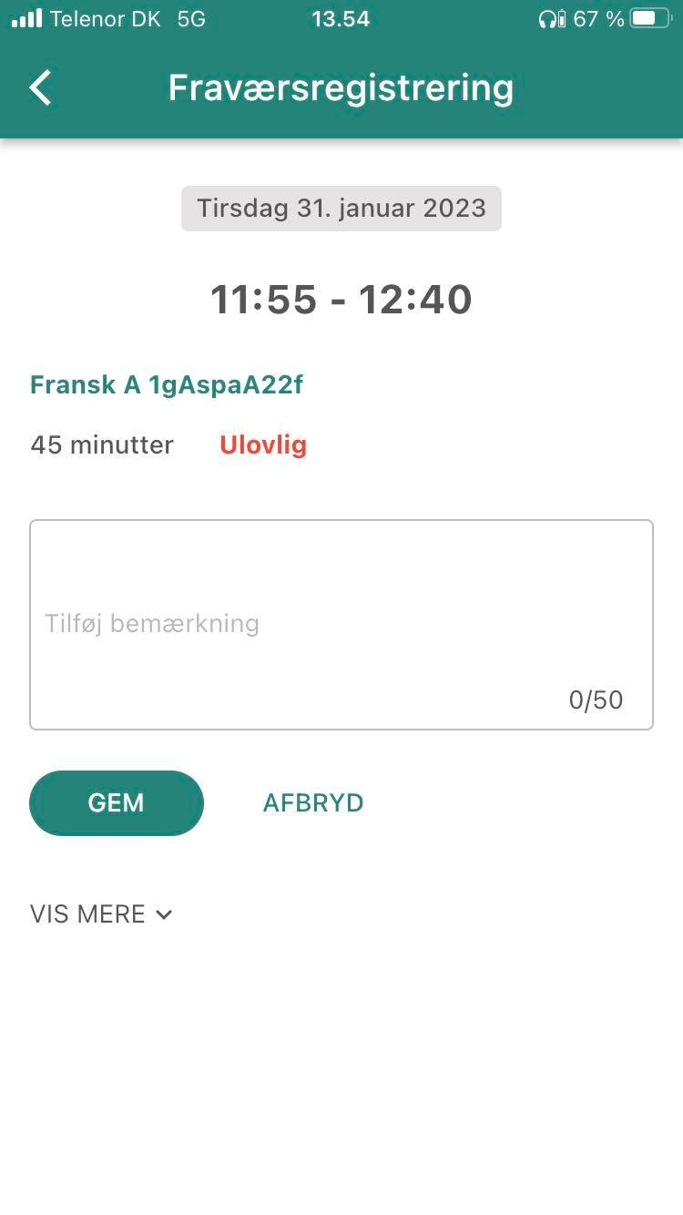
Tilføje bemærkning til registrering
  Eleven kan tilføje en bemærkning til en registrering
  Ved at klikke på datoen i listen kan eleven tilføje samme bemærkning til alle registreringer for dagen
  Eleven kan efterfølgende ændre eller slette bemærkningen til registreringen.
STUDICA

Slide 19
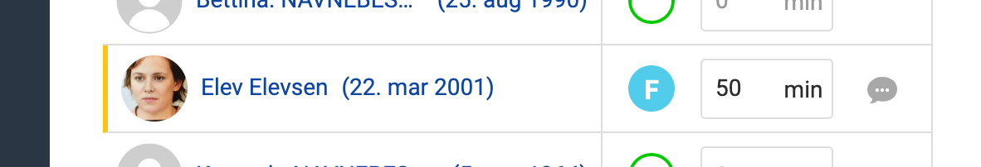
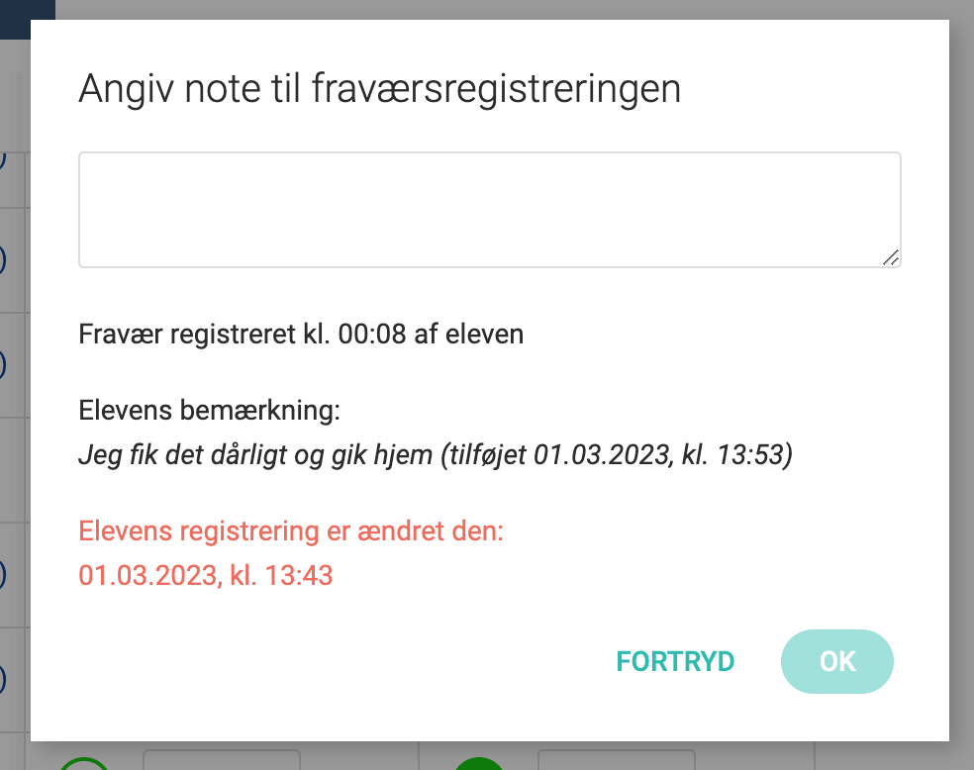
Sådan ser underviser elevens registreringer i STUDICA
  Når en elev har registreret fravær for dagen, bliver alle elevens lektioner på dagen sat til ‘Lovligt fravær’ (F) (EUD og 10. klasse elever) eller Ulovligt fravær (U) (Gymnasiale elever) og de markeres med en gul kant i venstre side.
  Tidspunktet for registreringen, og evt. kommentar fra eleven, vises ved klik på taleboblen. Underviser kan stadig tilføje sin egen kommentar.
  Hvis underviser ændrer elevens registrering fra ‘Lovligt fravær’ (F) til ‘Ulovligt fravær’ (U) eller ændrer fraværets varighed, markeres det med en rød kant i venstre side, og tidspunktet for registreringen kan ses ved klik på taleboblen.
STUDICA

Slide 20
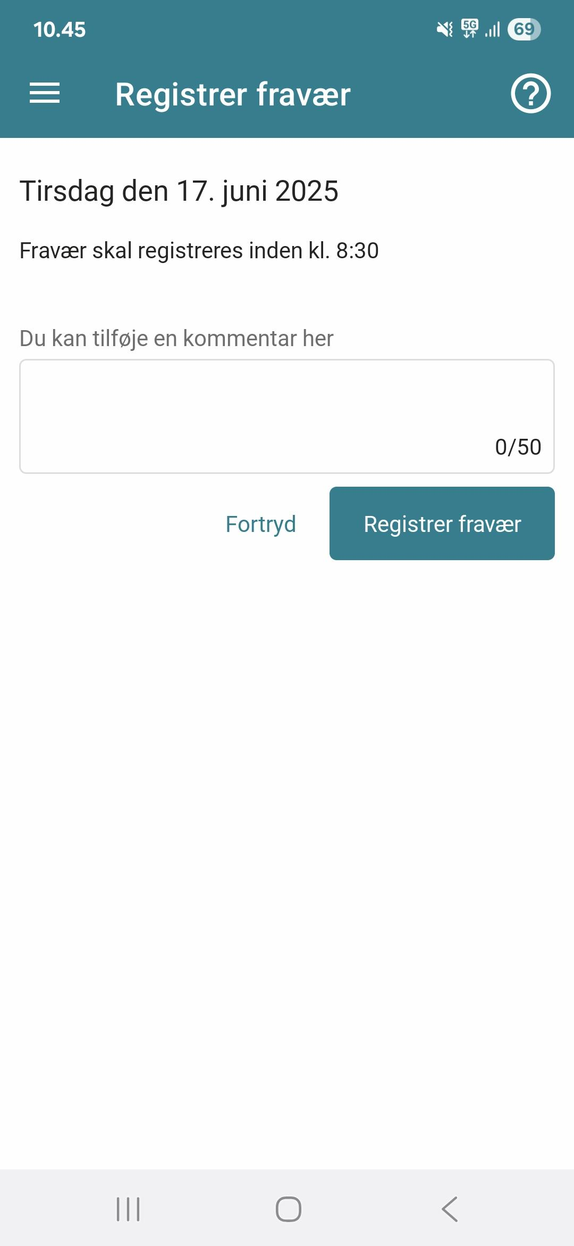
Registrer fravær
  På dage med lektioner kan eleven kan registrere sig som fraværende for dagen i perioden 00:00 og 8:30.
  Eleven kan tilføje en kommentar til registreringen. Denne kan efterfølgende ændres af eleven.
  Når en elev har registreret fravær for dagen, bliver alle elevens lektioner på dagen sat til ‘Lovligt fravær’ (F) (EUD og 10. klasse elever) eller Ulovligt fravær (U) (Gymnasiale elever). Lektioner som er lavet samme dag inden elevens registrering, ændres.
  Eleven kan ikke ændre registreringen, men underviser eller administrativ medarbejde kan ændre registreringen på samme vis som ved andre registreringer. Hvis elevens registrering ændres (fx varigheden eller fra lovlig til ulovligt fravær), fremgår det i i visningen af registreringerne hos eleven og hos underviser og administrativ medarbejder.
STUDICA

Slide 21
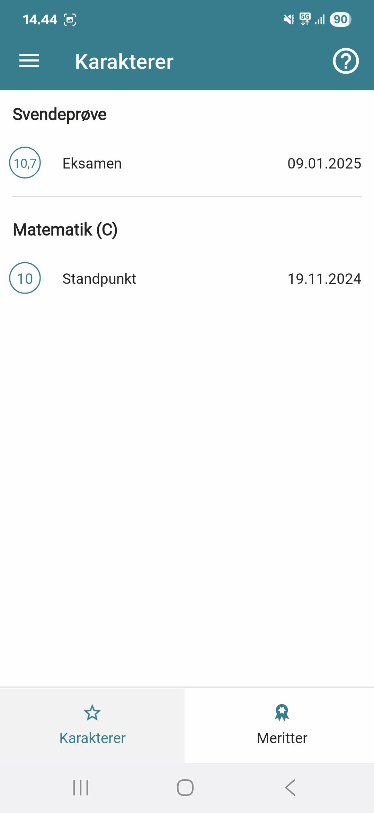
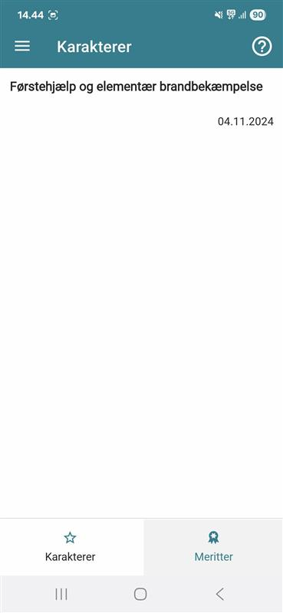
Karakterer og merit
  Eleven kan se sine karakterer og sin overførte merit under menupunktet ‘Karakterer’.
  Karakterer, som er afsluttende og medtages på det afsluttende bevis, er markeret med en cirkel og fed skrift.
  Merit er vist under karaktererne. Karakterer, der medtages på det afsluttende bevis, vises også som karakterer i listen med karakterer.
STUDICA

Slide 22
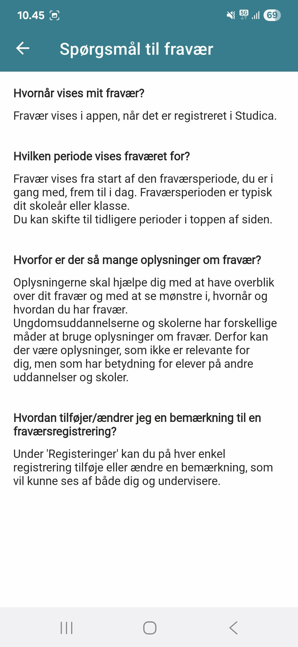
Hjælpefunktioner
  Under ‘?’ ikonet er der placeret vejledende tekster, som forklarer indholdet på siden og hvordan appen fungerer.
STUDICA

